Slide 1

Implementation von Capability Maps
Präsentation der Bachelorarbeit
Jochen Kempfle
7. März 2014

Slide 2
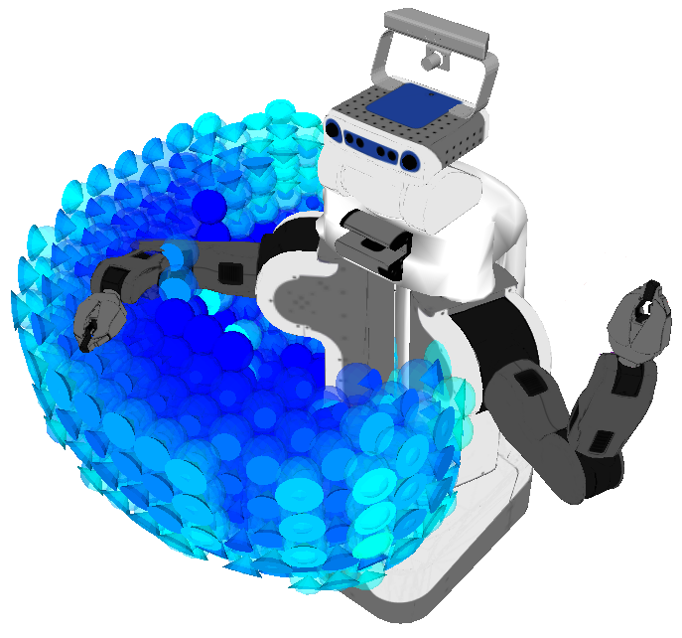
Was ist eine Capability Map?
Eine Capability Map ist eine Datenstruktur zur Repräsentation der Möglichkeiten eines Roboterarms in seinem Arbeitsbereich

Slide 3
Anwendungsgebiete
Wie muss der Roboter positioniert werden, um einen Gegenstand bestmöglich zu erreichen
Mit welchem Arm soll ein Gegenstand gegriffen werden
Evaluation des Arbeitsbereiches

Slide 4
Gliederung

Slide 5
Definition Capability
Die Gesamtheit aller Richtungen, von denen aus ein bestimmter Ortspunkt erreicht werden kann, wird im folgenden Capability genannt

Slide 6
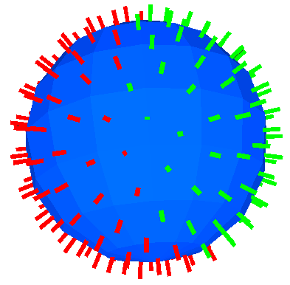
Die Reachability Sphere
Dient der Erfassung der möglichen Endeffektorstellungen an einem Ortspunkt
Grün: erreichbar
Rot: unerreichbar

Slide 7
Kompaktere Darstellung
Beschreibung der erreichbaren Punkte auf der Reachability Sphere durch geometrische Grundkörper (nach Zacharias et al.)
Dadurch kompaktere Darstellung der Reachability Sphere
Mögliche Formen sind:
  Kegel
  Zylinder Typ 1
  Zylinder Typ 2

Slide 8
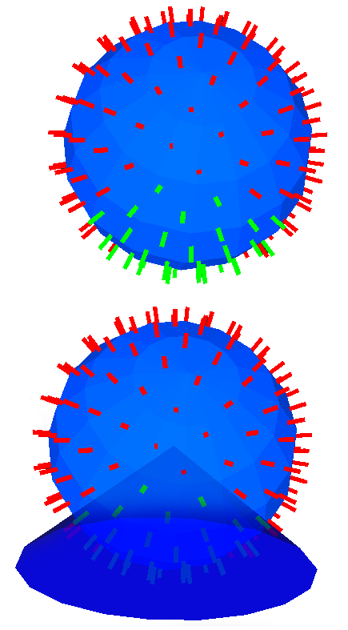
Kegel
Ein von nur einer Seite aus erreichbarer Ortspunkt wird durch den Kegel beschrieben
Die Grundfläche des Kegels beschreibt die erreichbaren Richtungen

Slide 9
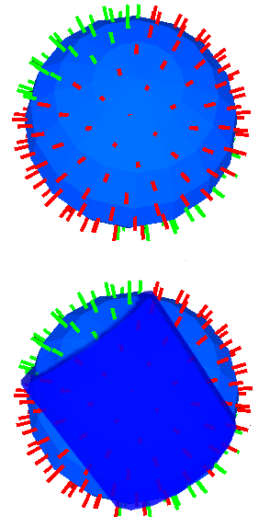
Zylinder Typ 1
Ein von zwei gegenüberliegenden Seiten erreichbarer Ortspunkt wird durch den Zylinder vom Typ 1 beschrieben
Beide Grundflächen des Zylinders beschreiben die erreichbaren Richtungen

Slide 10
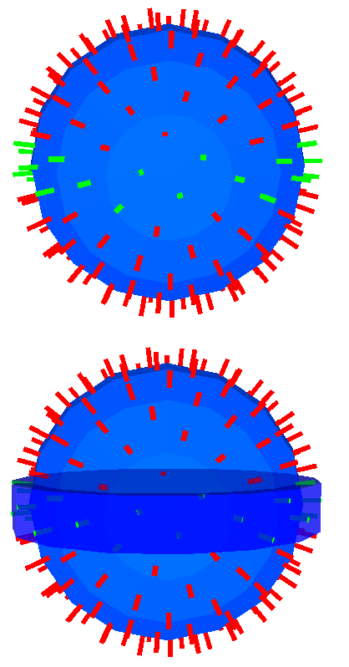
Zylinder Typ 2
Ein ringförmig erreichbarer Ortspunkt wird durch den Zylinder vom Typ 2 beschrieben
Die Mantelfläche des Zylinders beschreibt die erreichbaren Richtungen

Slide 11
Shape Fit Error - SFE
Zur Beschreibung der Qualität des gewählten Grundkörpers
Ermöglicht den Vergleich der Grundkörper untereinander

Slide 12
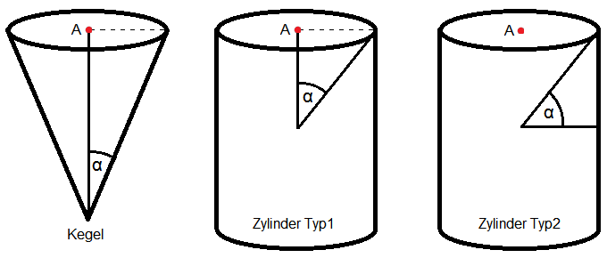
Mathematische Beschreibung
Beschreibung der Körper durch:
  Typ (Kegel, …)
  Lage des Achspunktes A
  halber Öffnungswinkel α
  Shape Fit Error

Slide 13
Reachability Interface
Ermöglicht die Abfrage der für die Reachability Sphere nötigen Richtungsdaten
Wird durch die abstrakte Basisklasse ReachabilityInterface definiert
Für jeden beliebigen Roboterarm kann ein Reachability Interface definiert und als PlugIn geladen werden
class ReachabilityInterface
{
bool isReachable(Pose6D) = 0;
};

Slide 14
Lage der Rotationsachse
Wird durch eine Hauptkomponentenanalyse der erreichbaren Punkte auf der Reachability Sphere ermittelt
Eigenvektoren der Kovarianzmatrix C stellen die Hauptachsen dar
Die zum jeweiligen Körper passende Hauptachse wird als dessen Rotationsachse gewählt

Slide 15
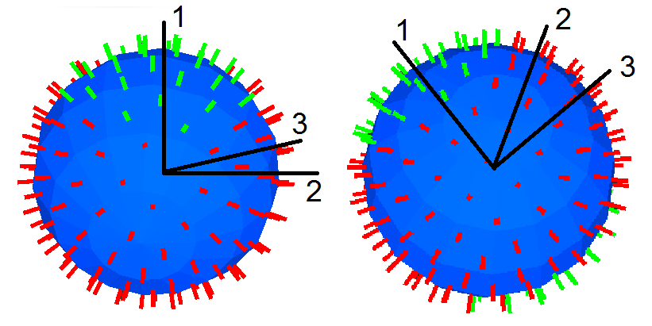
Wahl des Achspunktes
Rotationsachse des Kegels und des Zylinders vom Typ 1 ist der Eigenvektor mit größtem Eigenwert, entlang dieser Achse liegen die meisten erreichbaren Punkte
Nach Normierung ist dieser auch der Achspunkt

Slide 16
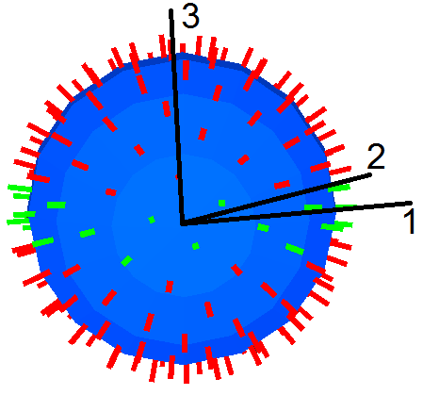
Wahl des Achspunktes
Rotationsachse des Zylinders vom Typ 2 ist der Eigenvektor mit kleinstem Eigenwert, entlang dieser Achse liegen die wenigsten erreichbaren Punkte
Nach Normierung ist dieser auch der Achspunkt

Slide 17
Halber Öffnungswinkel und SFE
Werden durch das sogenannte Shape Fitting ermittelt
Dazu werden zunächst die Zentriwinkel zwischen dem jeweiligen Achspunkt und jedem einzelnen Punkt auf der Reachability Sphere ermittelt und auf zwei Arrays aufgeteilt
Das eine Array erhält die Winkel aller erreichbaren Punkte und das andere die Winkel aller unerreichbaren Punkte

Slide 18
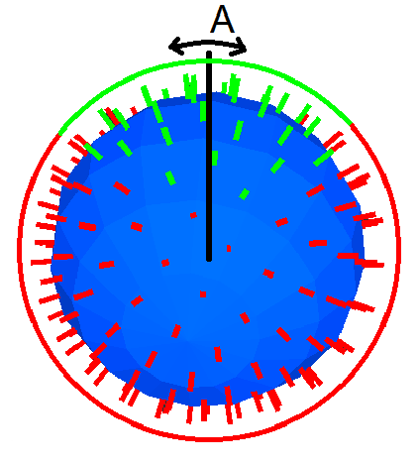
Shape Fitting I
Beim Kegel werden die ermittelten Zentriwinkel direkt auf die beiden Arrays aufgeteilt. Beide Arrays werden anschließend der Größe nach sortiert.

Slide 19
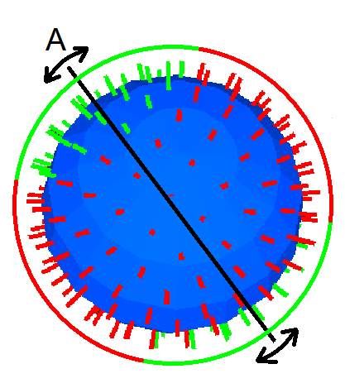
Shape Fitting II
Beim Zylinder Typ 1 werden die Zentriwinkel zusätzlich von 180° abgezogen und der Betrag genommen, der kleinere Winkel wird in das jeweilige Array eingefügt. Beide Arrays werden sortiert.

Slide 20
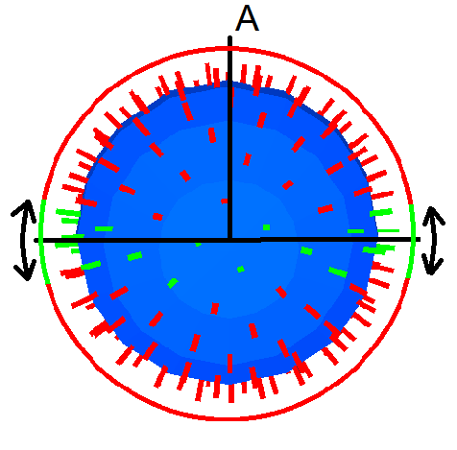
Shape Fitting III
Beim Zylinder vom Typ 2 wird von den Zentriwinkeln 90° abgezogen und der Betrag genommen, bevor diese in das jeweilige Array eingefügt werden. Beide Arrays werden wieder sortiert.

Slide 21
Shape Fitting IV
Schritt für Schritt wird der jeweils kleinere Zentriwinkel der beiden Arrays ausgewählt und als vorläufiger halber Öffnungswinkel angenommen
Anhand der dadurch nicht abgedeckten erreichbaren Punkte und abgedeckten unerreichbaren Punkte wird der SFE berechnet
Der Winkel mit dem kleinsten SFE ist der gesuchte halbe Öffnungswinkel

Slide 22
Wahl des geometrischen Grundkörpers
Das Shape Fitting wird für jeden Körper durchgeführt
Nach dem Shape Fitting sind jeweils bester halber Öffnungswinkel und bester SFE bekannt
Der Körper mit dem kleinsten SFE beschreibt die Reachability Sphere am besten
Sein Typ, Achspunkt, halber Öffnungswinkel und Shape Fit Error werden als Capability gespeichert

Slide 23
Interface
Typ, Achspunkt und halber Öffnungswinkel sind nicht gerade intuitiv
Fragestellungen des Anwenders:
  Ist eine bestimmte Greifrichtung an diesem Ortspunkt möglich?
  Wie gut ist dieser Ortspunkt insgesamt erreichbar?

Slide 24
Test einer bestimmten Richtung
Zur Bestimmung, ob eine bestimmte Greifrichtung möglich ist, wird sie auf den entsprechenden Ortspunkt auf der Reachability Sphere projiziert
Der Zentriwinkel β zwischen dem Achspunkt und diesem Ortspunkt wird ermittelt
Zylinder Typ 1 wählt: β = min(β, abs(180° – β))
Zylinder Typ 2 wählt: β = abs(β – 90°)
Ist β kleiner als der halbe Öffnungswinkel, so ist die Greifrichtung möglich, anderenfalls nicht

Slide 25
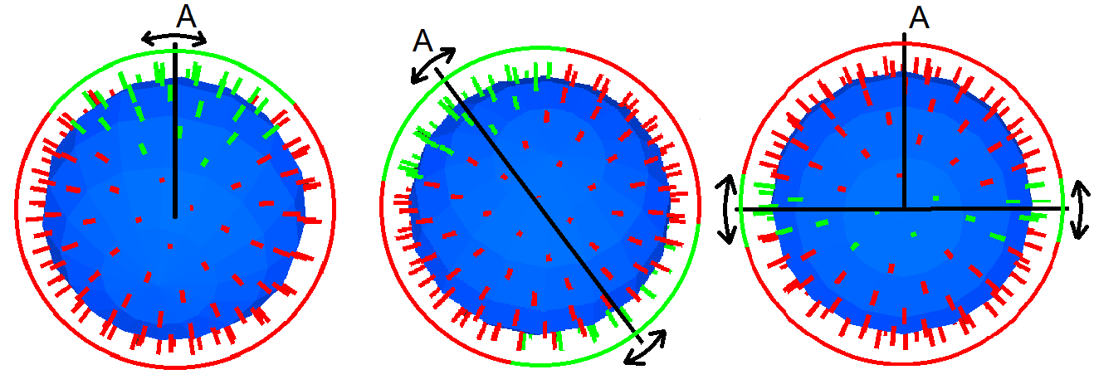
Test einer bestimmten Richtung

Slide 26
Erreichbarkeit
Die erreichbare Fläche der jeweiligen Grundkörper wird auf die Oberfläche einer Einheitskugel projiziert
Der prozentuale Anteil an der Oberfläche ist die Erreichbarkeit der Capability

Slide 27
Capability Map
Berechnung der einzelnen Capabilities innerhalb einer angegebenen Bounding Box
Organisierung der Capabilities in einem Octree

Slide 28
Capability Maps zusammenführen
Unvollständige Capability Maps können zusammengeführt werden
Dazu Vergleich der SFE`s der Capabilities an gleicher Position
Capability mit kleinstem SFE wird ausgewählt
Ermöglicht stückweise Berechnung der Capability Map
Beschleunigung der Berechnung durch optimalere Bounding Boxes möglich

Slide 29
Visualisierung

Slide 30
Evaluation

